Slide 1
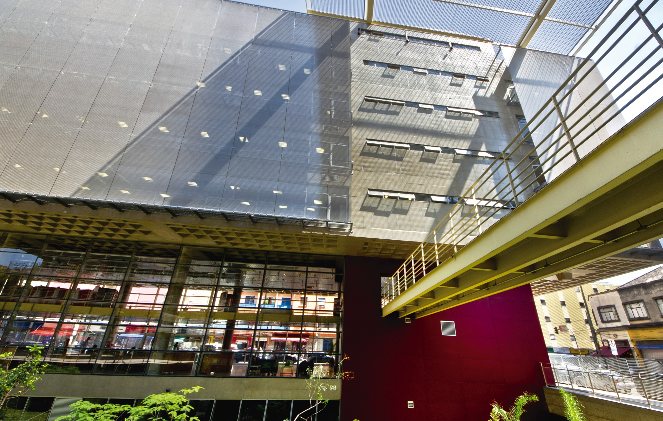

Título do trabalho
Integrantes:

Slide 2
INTRODUÇÃO

Slide 3
JUSTIFICATIVA

Slide 4
FUNDAMENTAÇÃO TEÓRICA

Slide 5
Desenvolvimento

Slide 6
FERRAMENTAS UTILIZADAS
Logotipo e o grupo explica aonde foi utilizado.

Slide 7
Modelo Físico do Banco de Dados
Diagrama de tabelas legível

Slide 8
EXIBIÇÃO DO SITE
Entrar no site e exibir suas funcionalidades. Se existirem muitas, apresentar apenas as mais importantes.

Slide 9
CONCLUSÃO
Conclusão do trabalho realizado.
Valeu a pena? O tempo gasto foi suficiente?
Trabalhar em grupo é fácil?
Este projeto teria um futuro após a sua entrega?

Slide 10
BIBLIOGRAFIA
Livros, sites, revistas ...

Slide 11
AGRADECIMENTOS
Não é obrigatório, mas é uma maneira de homenagear as pessoas (familiares, amigos, colegas, professores ou qualquer outra pessoa) que de alguma forma ajudou no projeto.

Slide 12
Pensamento
O grupo deverá escolher um texto, verso ou frase que expresse esse projeto em palavras.
NÃO é obrigatório!!!

